Slide 1
DISEÑO E IMPLEMENTACIÓN DE UN SISTEMA DE CONTROL SOBRE UNA ADAPTACIÓN DE ORTESIS VETERINARIA PARA LA REHABILITACIÓN DE RODILLA EN CANINOS DE LA FUNDACIÓN PAE
DEPARTAMENTO DE ELÉCTRICA, ELECTRÓNICA Y TELECOMUNICACIONES
CARRERA DE INGENIERÍA EN ELECTRÓNICA, AUTOMATIZACIÓN Y CONTROL
AUTOR: NACEVILLA CACHAGO, MIREYA PATRICIA
DIRECTOR: ING. ERAZO SOSA , ANDRÉS SEBASTIÁN MSc.
SANGOLQUÍ – ECUADOR
2018

Slide 2
Contenido
1. Introducción
2. Fundamentación Teórica
3. Implementación de la ortesis
4. Desarrollo del sistema de control
5. Desarrollo de la interfaz de usuario
6. Pruebas y Resultados
7. Conclusiones
Notes:
Aproveche este espacio para escribir su exposición de tesis. Siempre es recomendable escribir su exposición, de esa forma se ordenará y aprenderá con facilidad la exposición.

Slide 3
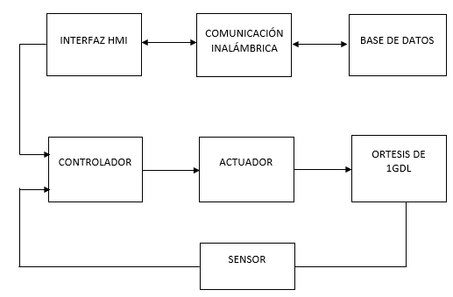
1. Introducción
Antecedentes
Justificación e importancia
Alcance
Introducción
Fundamentación Teórica
Implementación de la ortesis
Desarrollo del sistema de control
Desarrollo de la interfaz de usuario
Pruebas y Resultados
Conclusiones

Slide 4
1. Introducción
Objetivo General
Desarrollar un sistema de control sobre una adaptación de ortesis veterinaria para rodilla destinado a la rehabilitación del movimiento de la rodilla canina operada desde un dispositivo android a través de la interfaz gráfica de usuario.
Objetivos Específicos
Seleccionar los elementos adecuados.
Implementar la arquitectura mecánica.
Determinar el controlador difuso
Operacionalizar una interfaz de usuario
Establecer un protocolo de análisis de resultados
Introducción
Fundamentación Teórica
Implementación de la ortesis
Desarrollo del sistema de control
Desarrollo de la interfaz de usuario
Pruebas y Resultados
Conclusiones

Slide 5
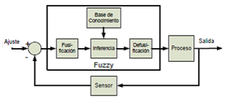
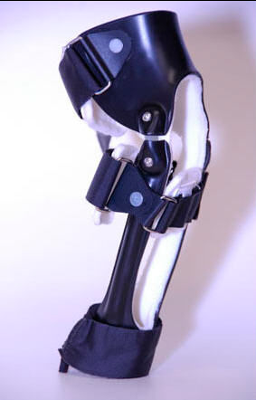
2. Fundamentación Teórica
Sistema de control difuso
Ortesis veterinaria
Rango de movimiento pasivo (PROM)
Introducción
Fundamentación Teórica
Implementación de la ortesis
Desarrollo del sistema de control
Desarrollo de la interfaz de usuario
Pruebas y Resultados
Conclusiones

Slide 6
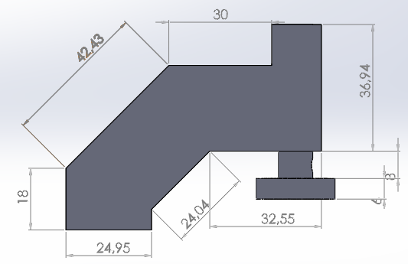
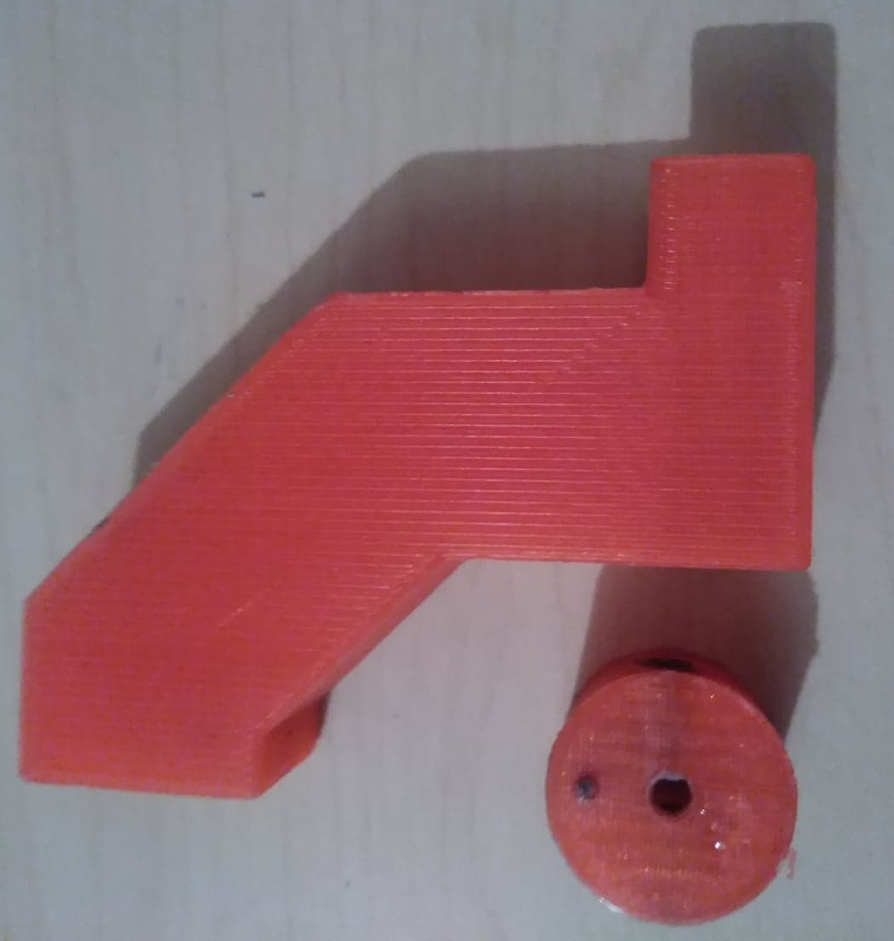
3. Implementación de la ortesis
Diseño de pieza de acople entre el actuador y la ortesis.
Introducción
Fundamentación Teórica
Implementación de la ortesis
Desarrollo del sistema de control
Desarrollo de la interfaz de usuario
Pruebas y Resultados
Conclusiones

Slide 7
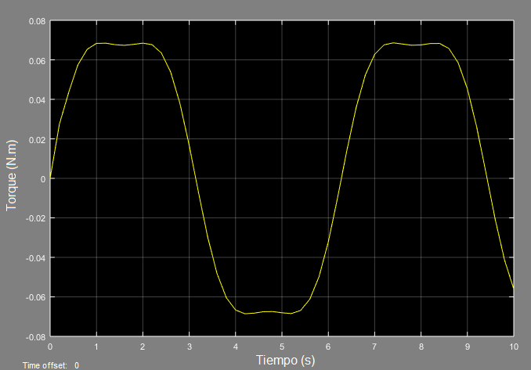
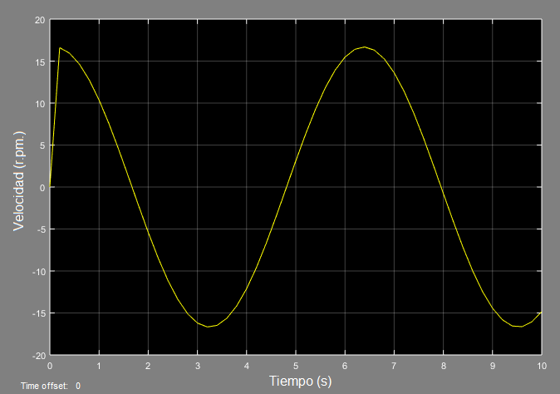
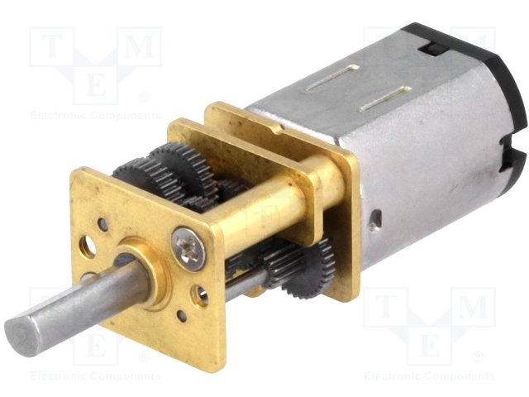
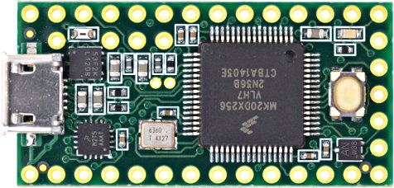
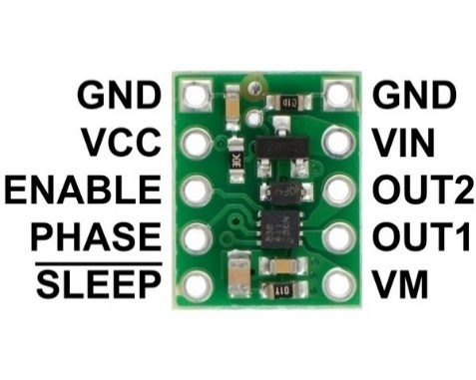
4. Desarrollo del sistema de control
Parámetros: torque y velocidad
Introducción
Fundamentación Teórica
Implementación de la ortesis
Desarrollo del sistema de control
Desarrollo de la interfaz de usuario
Pruebas y Resultados
Conclusiones
Elementos electrónicos

Slide 8
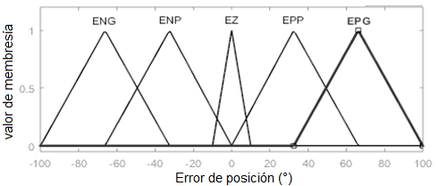
4. Desarrollo del sistema de control
Sistema de control difuso
Introducción
Fundamentación Teórica
Implementación de la ortesis
Desarrollo del sistema de control
Desarrollo de la interfaz de usuario
Pruebas y Resultados
Conclusiones
Diseño del controlador difuso
Entrada difusa

Slide 9
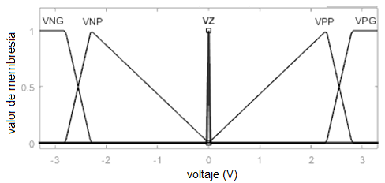
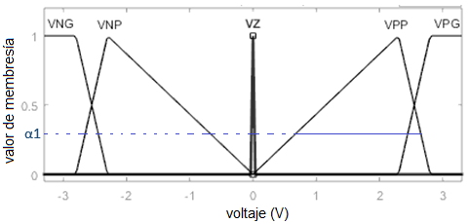
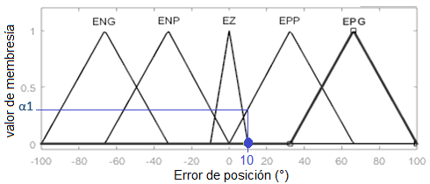
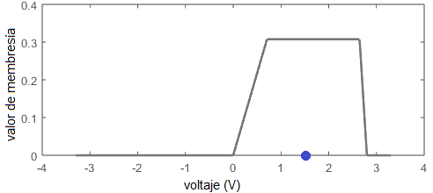
4. Desarrollo del sistema de control
Salida difusa
Introducción
Fundamentación Teórica
Implementación de la ortesis
Desarrollo del sistema de control
Desarrollo de la interfaz de usuario
Pruebas y Resultados
Conclusiones
Proceso de control difuso para una entrada de 10°

Slide 10
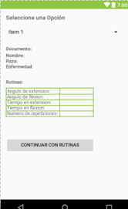
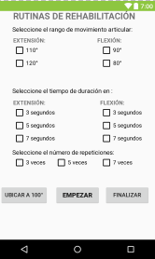
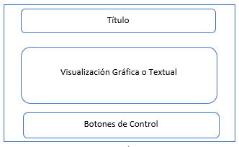
5. Desarrollo de la interfaz de usuario
Diagrama de bloques
Introducción
Fundamentación Teórica
Implementación de la ortesis
Desarrollo del sistema de control
Desarrollo de la interfaz de usuario
Pruebas y Resultados
Conclusiones
Requerimientos de usuario

Slide 11
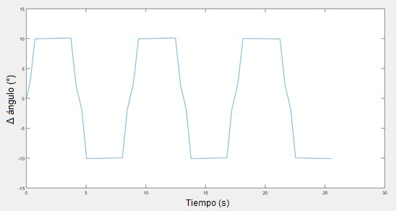
6. Pruebas y resultados
Controlador Difuso
Ángulo de extensión: 110°
Ángulo de flexión: 90°
Tiempo de duración en extensión: 3 segundos
Tiempo de duración en flexión: 3 segundos
Número de repeticiones: 3
Introducción
Fundamentación Teórica
Implementación de la ortesis
Desarrollo del sistema de control
Desarrollo de la interfaz de usuario
Pruebas y Resultados
Conclusiones
Movimiento de extensión Movimiento de flexión

Slide 12
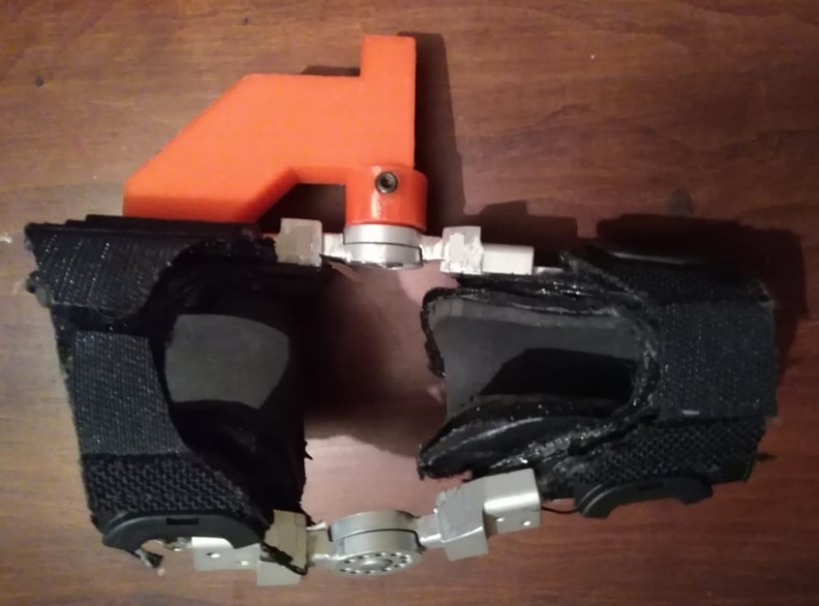
6. Pruebas y resultados
Sistema mecánico
A partir de los resultados del controlador difuso, se observa que los movimientos son realizados de acuerdo a los requerimientos, con esto se entiende que existe una compatibilidad física entre la ortesis y el paciente canino, gracias a la pieza mecánica de acople diseñada.
Introducción
Fundamentación Teórica
Implementación de la ortesis
Desarrollo del sistema de control
Desarrollo de la interfaz de usuario
Pruebas y Resultados
Conclusiones

Slide 13
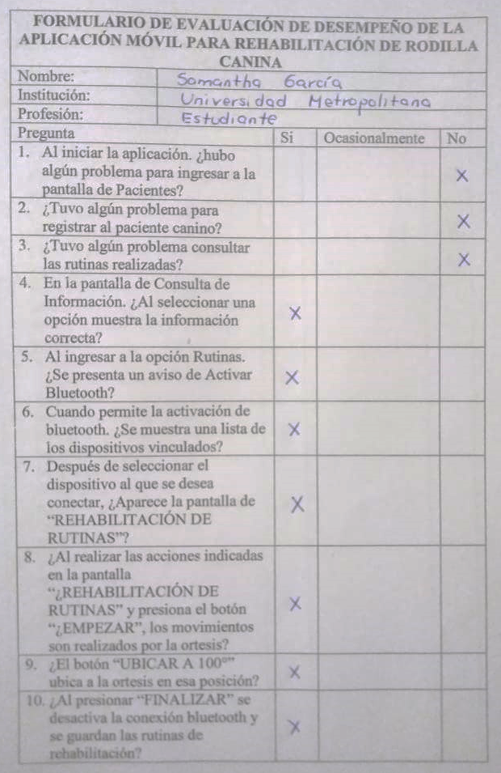
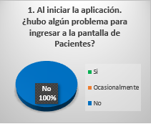
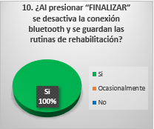
6. Pruebas y resultados
Sistema de comunicación y aplicación android
Introducción
Fundamentación Teórica
Implementación de la ortesis
Desarrollo del sistema de control
Desarrollo de la interfaz de usuario
Pruebas y Resultados
Conclusiones

Slide 14
7. Conclusiones
Se demostró que el control difuso cumple satisfactoriamente, en el control de posición del motor debido a que en las gráficas de respuestas al sistema de control con carga se ha obtenido un error de ángulo de máximo 4%, en el rango de movimiento articular limitado para 80° como mínimo en flexión y 120° como máximo en extensión.
El uso de una pieza de acople entre el actuador y la ortesis ha sido un punto clave para que se pueda desarrollar el control de posición difuso, debido a que el movimiento que realiza el eje del motor es transmitido a la ortesis sin provocar errores de posición; aunque por lo contrario aportó con la respuesta del controlador en el que no se presentan oscilaciones, esto se asume que es debido a la fricción entre la pieza de acople y la gama de bisagras de la ortesis.
La selección correcta de los elementos que forman parte del diseño electrónico del controlador ha facilitado su implementación física, evitando el uso de alimentación externa. Cada elemento ha podido ser alimentado con potencia suministrada por la teensy 3.2.
El conocimiento sobre control difuso, basado en la investigación y experimentación ha permitido su diseño en base a los requerimientos del sistema. En este proyecto se considera como principal requisito de funcionamiento, el torque necesario para realizar los movimientos de extensión y flexión, en base a esto se han definido los difusos de entrada y salido, obtenido como resultado el esperado.
La interfaz de usuario creada en Android Studio ha sido de fácil manejo para el usuario; comprobado y ajustado para el uso de la fisiatra de PAE quien ha podido manipular sin problema cada una de las ventanas que presenta esta interfaz.
Introducción
Fundamentación Teórica
Implementación de la ortesis
Desarrollo del sistema de control
Desarrollo de la interfaz de usuario
Pruebas y Resultados
Conclusiones

Slide 15
Muchas Gracias por su atención

